Slide 1
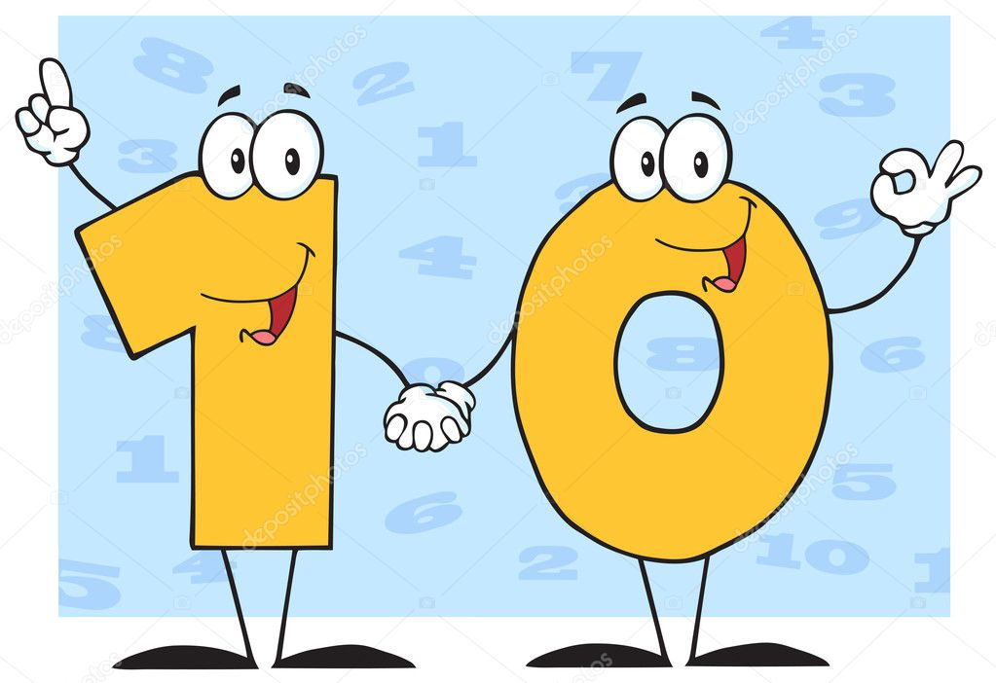
ПАРНИ И НЕПАРНИ БРОЈЕВИ

Slide 2
ПАР СУ ДВОЈЕ!
Сунце је једно
Оно нема свог пара
1
Један је непаран број!

Slide 3
2
Двије патике - пар патика
Два је паран број!

Slide 4
3
Ова патика
нема пара
Пар патика
Три је непаран број!

Slide 5
Колико има јабука?
4
Колико је то парова?
2 пара
Број 4 је паран број!

Slide 6
Број елемената: 5
Број парова:
5
2
Немају сви свога пара.
Број 5 је непаран број!

Slide 7
6
Број елемената: 6
Број парова:
3
Сви имају свога пара.
Број 6 је паран број!

Slide 8
7
Број елемената: 7
Број парова:
3
Немају сви свог пара.
Број 7 је непаран број!

Slide 9
8
Број елемената: 8
Број парова:
4
Сви имају свог пара.
Број 8 је паран број!

Slide 10
Број елемената: 9
Број парова:
9
4
Немају сви свог пара.
Број 9 је непаран број!

Slide 11
10
Број елемената: 10
Број парова:
5
Сви имају свог пара.
Број 10 је паран број!

Slide 12
Поновимо!
Парни бројеви су: 2, 4, 6, 8, 10.
Непарни бројеви су: 1, 3, 5, 7, 9.
Између парних бројева налазе се непарни бројеви.

Slide 13
ЗАДАТАК ЗА САМОСТАЛАН РАД
- У уџбенику „Математика 2“ урадити задатке на 60. страни.
- У свеску записати све парне и непарне бројеве прве десетице.

